Slide 1
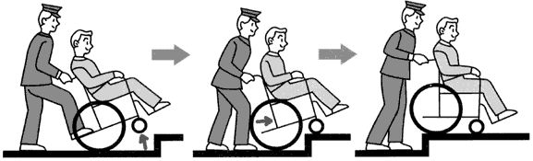
全ての子供たちへの『心のバリアフリー』教育等の実施
別紙1
○新学習指導要領において「心のバリアフリー」に関する理解を深める指導を充実するなど、すべて
の子供達に「心のバリアフリー」に関する指導を実施
○パラリンピック教育を全国で実施し、パラリンピックの機運醸成を推進
○交通・観光・外食・流通業等や一般企業において、「心のバリアフリー」研修を推進
新学習指導要領における「心のバリアフリー」
パラリンピック教育
・2017年３月、小・中学校新学習指導要領を告示
（小学校で2020年度から、中学校で2021年度から
全面実施）
・新学習指導要領を通じて、道徳をはじめとして音楽、図画
工作、美術、体育・保健体育などの各教科や特別活動等に
おける「心のバリアフリー」の指導の充実
・「考え、議論する道徳」への転換を目指し、道徳の「特別の教
科」化（検定教科書導入）
（小学校で今年度から、中学校で来年度から先行して全面
実施）
・全国各地においてモデル事業を展開し、パラリンピアンとの
交流やパラリンピック競技体験等の取組を実施
・先行実施している東京都と連携して、2018年度は全国
3４道府県・政令市でオリパラ教育を実施
取組例
・視覚に障害のある生徒と、フロ
アバレーボールを通じて交流し、
障害について理解を深め、
スポーツを楽しむ。
接遇ガイドラインの策定等
・交通・観光・外食・流通業等における接遇の向上のため、業界別に事業者向け
ガイドラインを作成し、サービス提供時の接遇向上を推進
・一般企業においても、国で作成した標準的なカリキュラムを活用して、社員向けの
「心のバリアフリー」研修を推進

Slide 2
街づくりのユニバーサルデザインの諸制度の見直し
別紙2
○ユニバーサルデザイン2020行動計画を踏まえ、平成30年５月に改正バリアフリー法が成立
○鉄道駅・鉄道車両・ホテル・旅館等の基準・ガイドラインの見直し
○新国立競技場において「世界最高のユニバーサルデザイン」を実現
バリアフリー法の改正
基準・ガイドラインの見直し等
《Ⅰ》交通事業者によるハード対策・ソフト対策一体
となった取組の促進
・新たにバリアフリー計画作成・定期報告・公表の制度を創設
《Ⅱ》市区町村が主体的に行う地域のバリアフリー化
の取組の促進
・駅、道路、公共施設等の一体的・計画的バリアフリー化を促進
するため、バリアフリーの方針を定めるマスタープラン制度を創設
《Ⅲ》利用者への情報提供の推進
・建築物等のバリアフリー情報の提供を努力義務化、市町村によるバリアフリーマップ作成を推進
・交通バリアフリー基準・ガイドラインの改正
（平成30年3月省令・ガイドライン改正）
⇒駅のバリアフリールートの最短化、大規模駅における
複数ルート化を義務付け
⇒利用の状況に応じてエレベーターの複数化
又は大型化を義務付け
⇒新幹線等の車椅子スペース設置義務付けを
１列車ごとに１以上から２以上に見直し 等
・ホテル・旅館のバリアフリー客室基準の見直し（昨年10月政令改正、本年９月施行）
⇒一定規模以上のホテル・旅館の新築時等に、現行では
バリアフリー客室の義務付けが１室以上のところを、当該
客室総数の１％以上に引き上げ
新国立競技場及び他会場の取組等
・競技会場については、Tokyo2020アクセシビリティ・ガイドラインに従ったバリアフリー化
・「新国立競技場の整備計画」の基本理念をもとに「世界最高のユニバーサルデザイン」を実現
（車椅子使用者、高齢者、子育てグループ等とワークショップを開催し、多様なニーズを把握しながら整備）
・ナショナルトレーニングセンター拡充棟（仮称）についても、整備を進めるとともに、周辺のバリアフリー化を促進

Slide 3
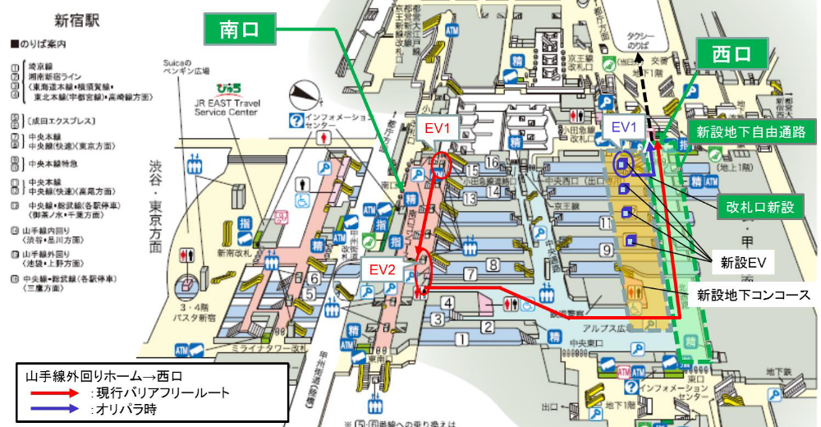
バリアフリー法関係法令改正等を踏まえた
駅改良の進捗状況について
別紙2参考
○ 複数ルート化
○ ホームドアの整備
※（）内は時点
 | 現在 | 2020年度
Ａ社 | 18駅 （2019年3月末） | 27駅
Ｂ社 | 53駅 （2018年10月末） | 63駅
現在 | 2020年度
33駅 (2018年8月末) | 62駅
116駅 （2019年2月末） | 138駅
（例）新宿駅の改良
・15番線ホーム→西口改札
を車いすで移動する場合
現状：エレベーター2基乗り継ぎ
↓ エレベータの新設
2020年：エレベーター移動1回

